Slide 1

Pesquisa Reprodutível: Teoria
Tobin Magle, PhD
Bioinformationist
Health Science Library
University of Colorado Anschutz Medical Campus

Slide 2
Ciclo de vida de pesquisa:
Desenhar o Experimento
Complicações
Coletar Dados
Formular
Hipóteses
Avanços Tecnológicos:
Grandes, complexos datasets
digitais
Potencia computacional
Habilidade de compartilhar
Erro Humano:
Relatórios de má-qualidade
Análises com falhas
Publicar pesquisa
Analisar Dados
Escrever documento
Notes:
These services span the research data lifecycle
Plan what you’re going to do with your data before you generate it
Curate and manage during collection
Temporary storage
Prepare for long term storage
Sharing optional (for now)

Slide 3
Ciclo de vida de pesquisa complexo
Desenhar o Experimento
Formular
Hipóteses
Planejar armazenagem de dados
Coletar Dados
Publicar pesquisa
Compartilhar Dados
Escrever documento
”Limpar” os Dados
Dado ”limpo”
Analizar Dados
Notes:
These services span the research data lifecycle
Plan what you’re going to do with your data before you generate it
Curate and manage during collection
Temporary storage
Prepare for long term storage
Sharing optional (for now)
Expertise and infrastructure

Slide 4
Ciclo de vida de pesquisa complexo
Desenhar o Experimento
Pesquisa
Reprodutível
Formular
Hipóteses
Planejar
armazenagem de dados
Coletar Dados
Publicar pesquisa
Compartilhar Dados
Escrever documento
”Limpar” os Dados
Dado ”limpo”
Analizar Dados
Notes:
These services span the research data lifecycle
Plan what you’re going to do with your data before you generate it
Curate and manage during collection
Temporary storage
Prepare for long term storage
Sharing optional (for now)
Expertise and infrastructure

Slide 5
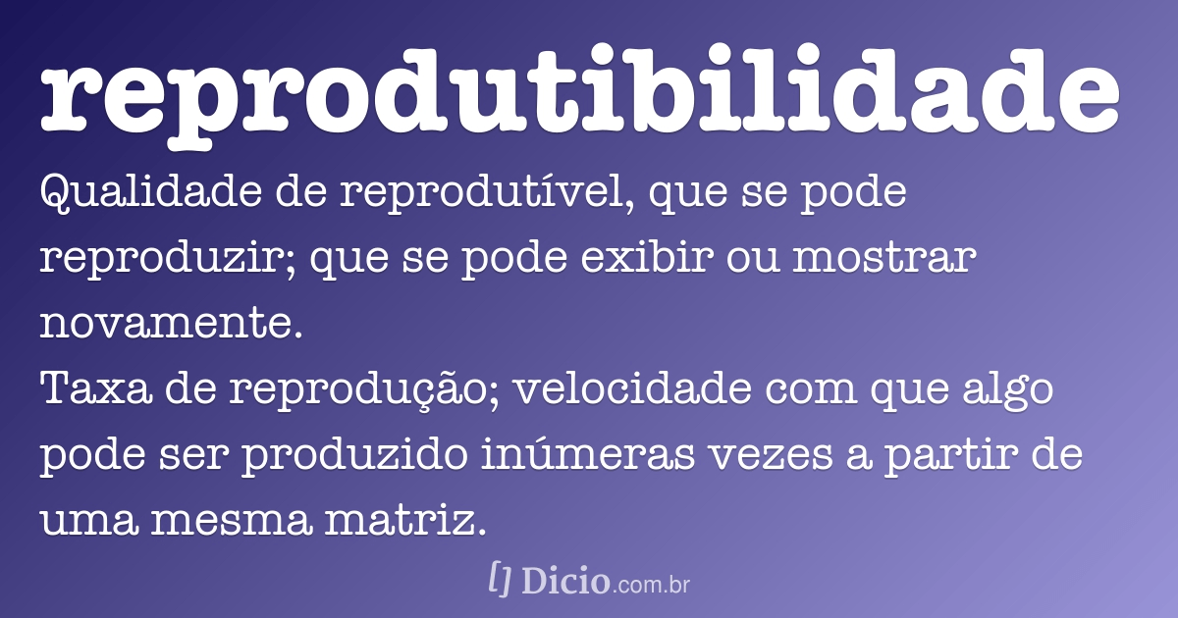
Reprodutibilidade é a prática de distribuir todos os dados, o código-fonte do software e as ferramentas necessárias para reproduzir os resultados discutidos em uma publicação de pesquisa.
https://www.ctspedia.org/do/view/CTSpedia/ReproducibleResearchStandards
Notes:
What issues do you see with the feasibility of this process?

Slide 6
Replicação versus Reprodutibilidade
Replicação: A confirmação dos resultados e conclusões de um estudo, obtido de forma independente em outro, é considerado o padrão ouro científico.
“Again, and Again, and Again …” BR Jasny et. al. Science, 2011. 334(6060) pp. 1225 DOI: 10.1126/science.334.6060.1225
Alguns estudos não podem ser replicados: muito grandes, muito dispendiosos, muito demorados, um evento único, amostras raras…
Reprodutibilidade: padrão mínimo para avaliar o valor das afirmações científicas, particularmente quando a replicação totalmente independente de um estudo não é viável
“Reproducible Research in Computational Science”. RD Peng Science, 2011. 334 (6060) pp. 1226-1227 DOI: 10.1126/science.1213847

Slide 7

Espectro de reprodutibilidade
“Reproducible Research in Computational Science”. RD Peng Science, 2011. 334 (6060) pp. 1226-1227 DOI: 10.1126/science.1213847

Slide 8
Por que fazer pesquisa reprodutível?
Bom para o público: transparência
Bom para você: você é o futuro usuário de seus dados
Está começando a ser recomendado (Journal of Biostatistics, The FAIR Data Principles)
Provavelmente será exigido em breve
http://campus.murraystate.edu/academic/faculty/cmecklin/RWebpage.html

Slide 9
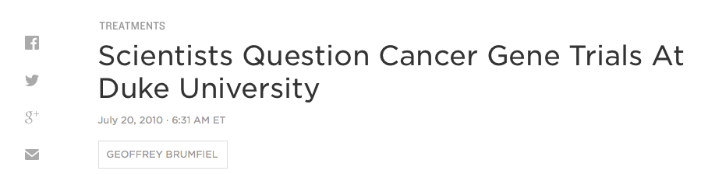
Bom para o público
Falta de transparência atualmente:
Somente 1 de 441 papers forneceram “protocolo completo”, 0 tinham dados
Iqbal SA, Wallach JD, Khoury MJ, Schully SD, Ioannidis JPA (2016) Reproducible Research Practices and Transparency across the Biomedical Literature. PLoS Biol 14(1): e1002333. doi:10.1371/journal.pbio.1002333
Interrompem ensaios clínicos potencialmente prejudiciais
Full lecture by Keith Baggerly, Bioinformatician
(University of Texas, MD Anderson Cancer Center)
https://www.youtube.com/watch?v=7gYIs7uYbMo
http://www.npr.org/sections/health-shots/2010/07/19/128630549/scientists-question-cancer-gene-trials-at-duke-university

Slide 10

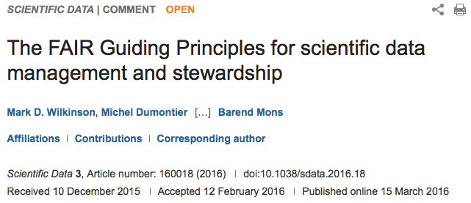
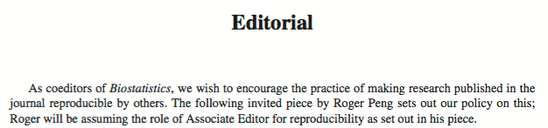
Bom pra você:
Você é o futuro usuário dos seus dados
Controle de versão – reverter para versões anteriores
Economize tempo ao escrever suas seções de métodos
Começam a ser recomendados…

Slide 11
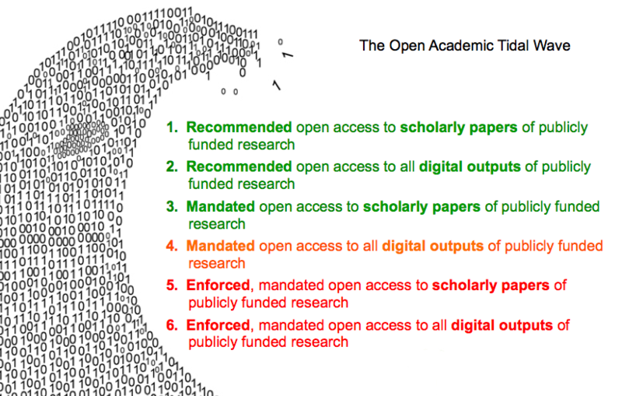
Será exigido em breve
Hence, data sharing
http://figshare.com/blog/2015_The_year_of_open_data_mandates/143

Slide 12
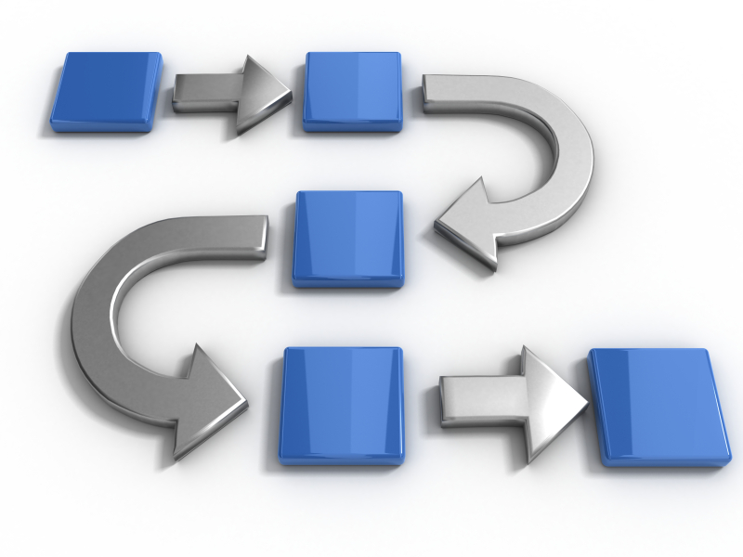
Workflow / Pipeline / Linha de produção
Processar
Instruções
Instruções de
Análise
Dados
não tratados
Dados Processados
Resultados
Ótimo: inclui todo o fluxo de trabalho
Mínimo: Dados processados para os resultados
Ótimo: as instruções devem ser um arquivo de script automatizado (ou seja, "código")
Mínimo: Instruções que permitem a reprodução completa de sua análise

Slide 13

Reprodutibilidade =
Dados
+
Código Fonte/Ferramentas

Slide 14
Tipos de Dado
Dados brutos – o que é registrado
Exportado de Ressonância Magnética
Leituras de máquinas
Resultados de surveys (pesquisas)
Dados tratados – ”limpos”
Prontos para análises
Formatado adequadamente
Aderentes aos FAIR Data Principles
https://www.force11.org/group/fairgroup/fairprinciples

Slide 15
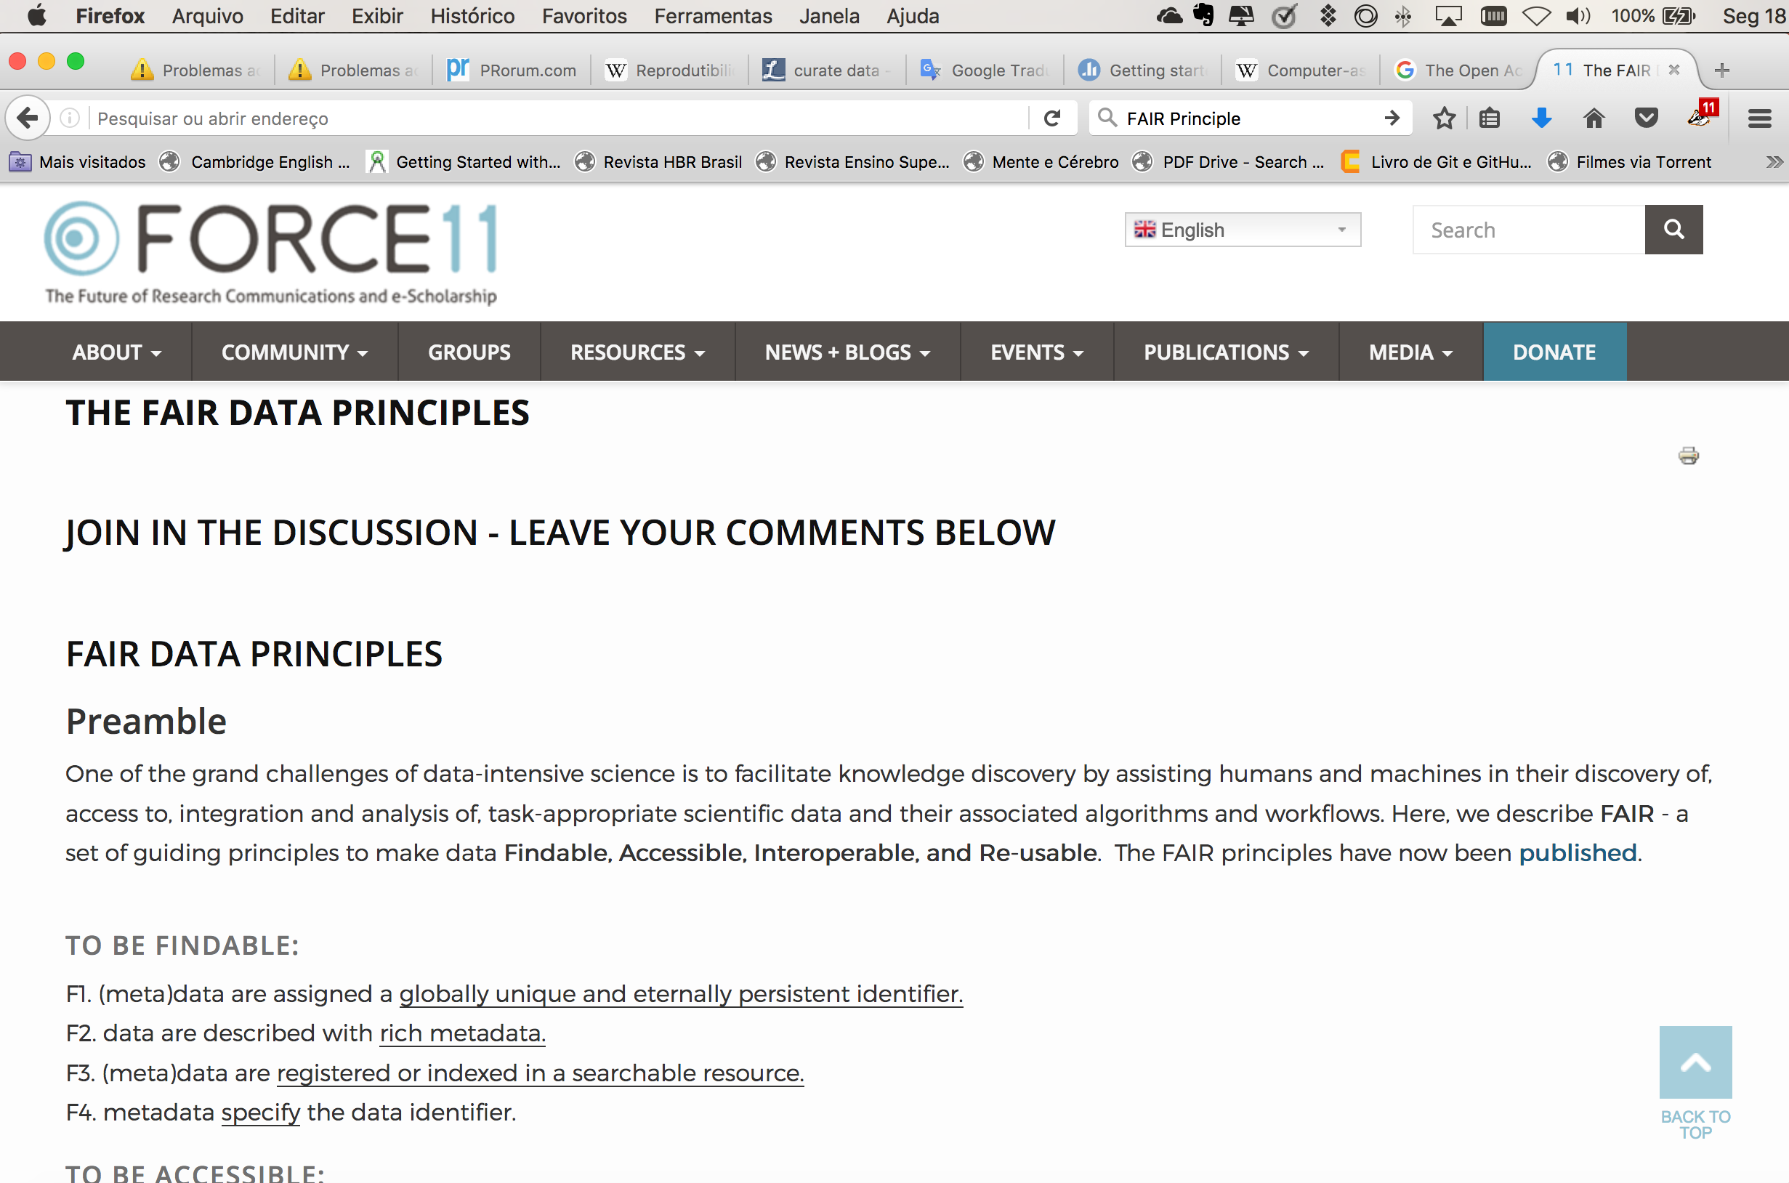
FAIR Data Principles
https://www.force11.org/group/fairgroup/fairprinciples

Slide 16
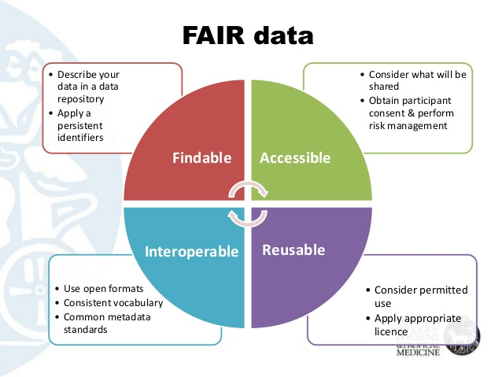
FAIR principles
Encontrável: URLs, bons metadados, em um endereço/local pesquisável
Acessível: acesso rápido aos metadados (e também aos dados)
Interoperável: uso de terminologias bem estabelecidas, sempre que possível
Reutilizável: bons metadados, licença de uso, procedência, atende aos padrões comunitários estabelecidos
http://www.nature.com/articles/sdata201618
https://pt.slideshare.net/lshtm/preparing-data-for-sharing-the-fair-principles

Slide 17
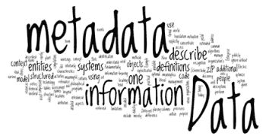
Metadata / Metadado
Metadata descreve os dados da pesquisa:
Format depends on what type of data you have
Dublin Core: http://dublincore.org/documents/dcmi-terms/
Pode ser aplicado em qualquer área
Existem vários padrões de metadados
INDA: http://wiki.dados.gov.br/Padroes-de-metadados.ashx
ePMG: https://www.governoeletronico.gov.br/documentos-e-arquivos/PMG%20Versao%201_1.pdf
OBAA - http://www.portalobaa.org/padrao-obaa
INDE: http://www.metadados.inde.gov.br/geonetwork/srv/por/main.home
Search for other standards: https://biosharing.org/standards/

Slide 18
Terminologias estabelecidas
Linguagem utilizada para descrever os dados
Exeamplos:
Airport codes
MeSH: http://www.ncbi.nlm.nih.gov/mesh
Ontologias:
Técnica de organização de informações
OntoBacen: Ontologia para Gestão de Riscos
Gene Ontology: http://geneontology.org
GT Ontologias: http://www.w3c.br/GT/GrupoOntologias
SNOMED: http://bioportal.bioontology.org/ontologies/SNOMEDCT
Busca por ontologias relevantes: https://pt.wikipedia.org/wiki/Ontologia_(ci%C3%AAncia_da_computa%C3%A7%C3%A3o)
http://protege.stanford.edu/publications/ontology_development/ontology101-noy-mcguinness.html

Slide 19
Formatos de arquivos
Formatos proprietarios
.doc, docx
.ppt, pptx
.xls, .xlsx
Formatos não proprietátios*
.txt
.jpeg
.tiff
.csv
Outros formatos
JSON (JavaScript Object Notation - Notação de Objetos JavaScript)
XML (eXtensible Markup Language)
RDF Resource Description Framework
* Os formatos de arquivo não proprietários são os mais adequados para garantir acesso aos dados no futuro!
O que são dados abertos? : http://dados.gov.br/pagina/dados-abertos.

Slide 20
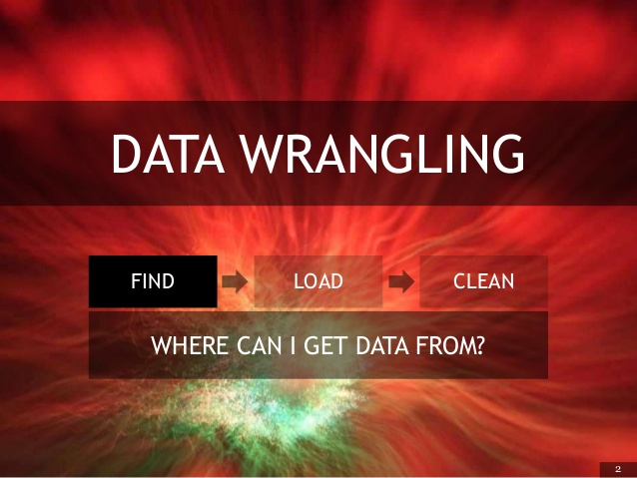
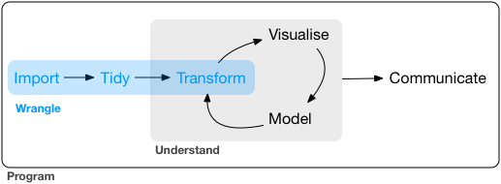
Software/Ferramentas
Como ir dos dados brutos para os dados tratados?
Qual software utilizar?
O software possui arquivos de log / scripts?
Inclui informações e configurações de versões
O que o software precisa para ”rodar”?
Arquitetura do computador
SO/Software/ferramentas/complementos (add ons – bibliotecas, pacotes)
Bancos de dados externos
Automatizar o máximo possível
Escrever scripts ou salvar arquivos de log
Se está escrevendo à mão, registrar exatamente como está fazendo

Slide 21

Ferramentas de codificação de pesquisa reprodutível:
R Markdown and knitr
StatRep

Slide 22
GUIs can be reproducible
https://galaxyproject.org

Slide 23
Controle de versão
Salvar versões dos seus dados / código
Tal que se possa retroceder quando um desastre acontecer…
Moda antiga (old school): manuscriptV3.doc
Moderno: sistemas de controle de versão
Permite colaboração

Slide 24
Reproducible research checklist
Pense em toda a linha de produção: todas as peças são reproduzível?
O seu processo de limpeza / análise é automatizado? - garante a reprodutibilidade
Você está fazendo coisas "à mão"? editando tabelas / figuras; dividindo / reformatando os dados
O seu software trabalha com arquivos de log ou scripts? Se não, você possui uma descrição detalhada do seu processo?
Você utiliza controle de versão?
Você está mantém controle sobre o seu software (atualizações, etc.)?
E quanto à arquitetura/configuração de seu computador:
OS / Software / ferramenta / add ons (bibliotecas / pacotes) / bancos de dados externos
Números de versão para tudo (quando disponível)
Você salva os arquivos certos ?: se não é reprodutível, não vale a pena salvar
Salve os dados e o código
Dados + Código = Saída
Adapted from: https://github.com/DataScienceSpecialization/courses/blob/master/05_ReproducibleResearch/Checklist/Reproducible%20Research%20Checklist.pdf

